Slide 1

HTML5大前端NZ班2004期教学直播

Slide 2


二阶段 WEEK_07-DAY_04
项目

Slide 3
Git简介
目录
1
2
Git版本管理
3
分支管理
4
冲突解决

Slide 4
01
Git简介
Git Introduction

Slide 5

Git简介
01.Git定义
Git官网：https://git-scm.com/
Git is a free and open source distributed version control system
Git是一个免费开源的分布式版本控制系统，用于快速高效地管理各种大小型的项目。

Slide 6

Git简介
02.Git用途
托管代码到远程，分布式托管，避免本机磁盘损坏造成不可挽回的局面

Slide 7
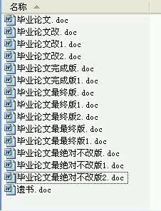
Git简介
02.Git用途
版本控制，可以发布多个版本并且实现在各个版本之间来回穿梭（实现原理：文件快照，每个版本都会有一个文件快照，比直接备份文件快速便捷。因此，Git仓库又被称为版本库）

Slide 8

Git简介
02.Git用途
团队协作，强大的分支功能，可以快速实现团队协作

Slide 9
Git简介
03.Git托管平台
github： https://github.com
github是全球最大的开源社交编程及代码托管网站，也被称为全球最大同性交友网（gayhub）
coding： https://dev.tencent.com
与腾讯云达成战略合作，基于云计算技术的软件开发平台，集项目管理、代码托管、运行空间、质量控制为一体。
gitee： https://gitee.com
码云(gitee.com)是 OSCHINA.NET 推出的代码托管平台,支持 Git 和 SVN,提供免费的私有仓库托管。

Slide 10
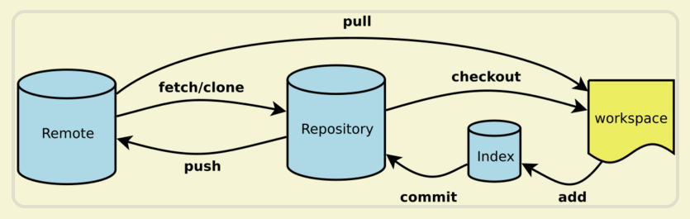
Git简介
04.Git流程
workspace 本地工作空间
Index 暂存区
repository 本地版本库
remote 远程版本库

Slide 11
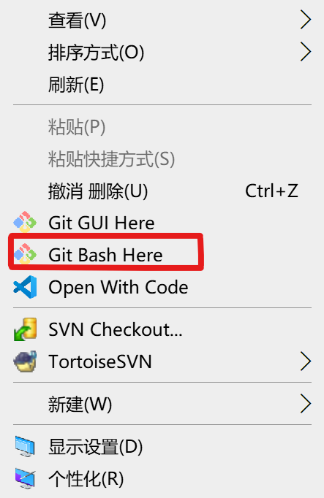
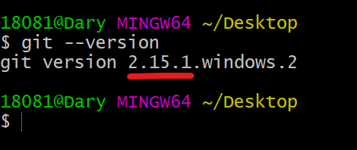
Git简介
05.Git安装
windows系统下载链接：https://git-scm.com/download/win
MAC下载链接：https://git-scm.com/download/mac

Slide 12
02
Git版本管理
version control

Slide 13
Git版本管理
01.使用步骤
配置密钥对
初始化本地仓库
创建一个线上仓库
将本地仓库和线上仓库建立关联
代码添加到暂存区
代码提交到本地仓库
代码推送到远程

Slide 14


Git版本管理
02.版本控制
回退
把已经放在暂存区的内容在拉回到工作区
git reset HEAD – [文件或文件夹名]
进行历史版本回退
git reset --hard [版本号]

Slide 15
03
分支管理
branch

Slide 16
分支管理
01.分支用途
团队协作
Login（功能完成以后合并到master）
master
List （功能完成以后合并到master）

Slide 17
分支管理
02.分支操作
创建分支：git branch [新分支名]
查看分支：git branch
切换分支：git checkout [已存在分支名]
删除分支：git branch –d [已存在分支名]
再选择合并分支内容 git merge [已存在分支名]

Slide 18
04
冲突解决
conflict resolution

Slide 19
冲突解决
# 再选择合并分支内容
git merge tmp

Slide 20

课后作业
将自己的项目上传gitee，每一个功能完成都提交一个版本

Slide 21
感谢观看
讲师：码农雨飞

Slide 22


